Slide 1
Visão Computacional
Trabalho 1
Nome: Marco Gameiro nº2213276
Professor: Paulo Coelho

Slide 2
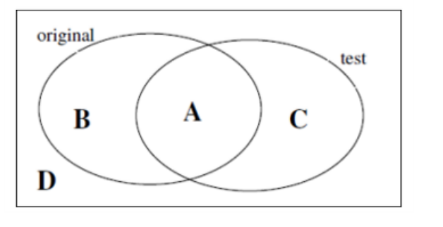

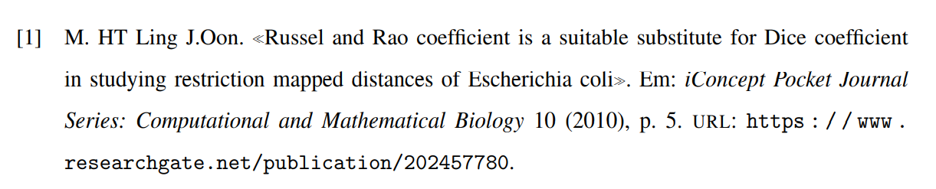
Coeficiente de Dice
O coeficiente de Dice é dado por: (2*Interseção)/(União+Interseção)

Slide 3
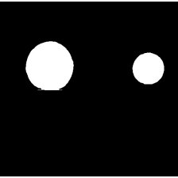
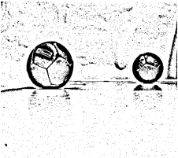
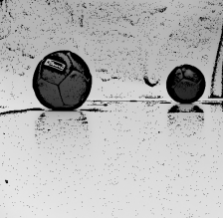
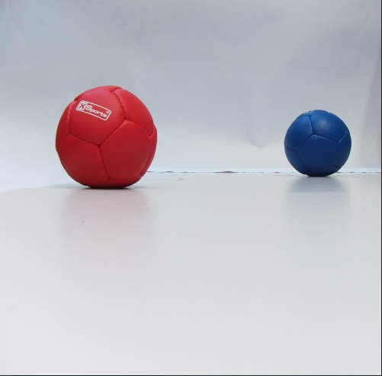
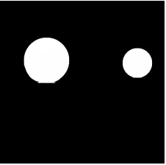
1ª parte
Boccia_balls_GT.jpg
Coef. de Dice: 96.27 %
Boccia_balls.jpg

Slide 4
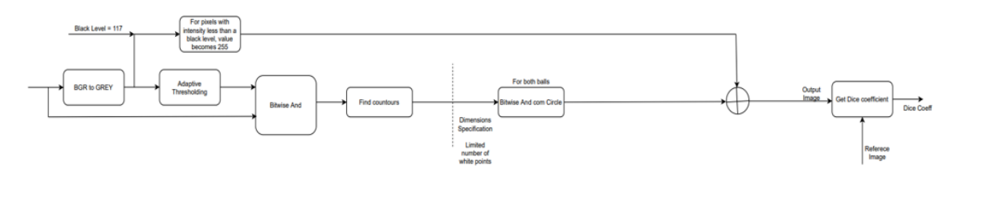
1ª parte

Slide 5
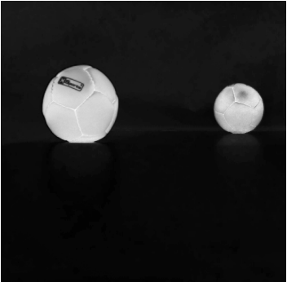
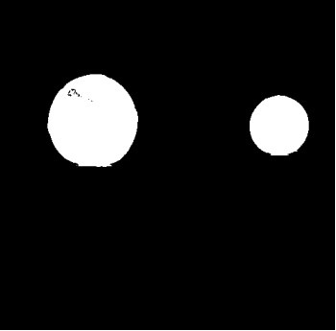
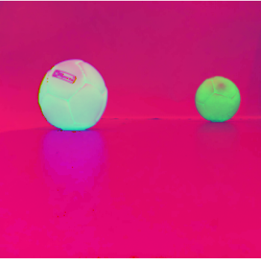
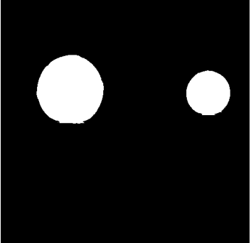
2ª parte
Boccia_balls_GT.jpg
Coef. de Dice: 96.73 %
hsv_image.png

Slide 6
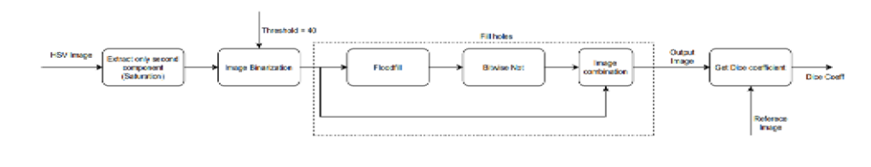
2ª parte

Slide 7
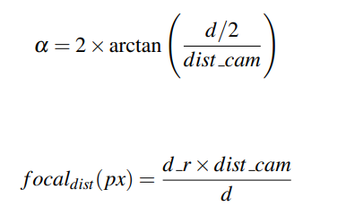
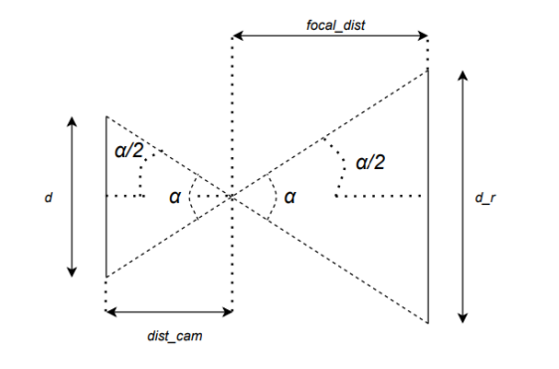
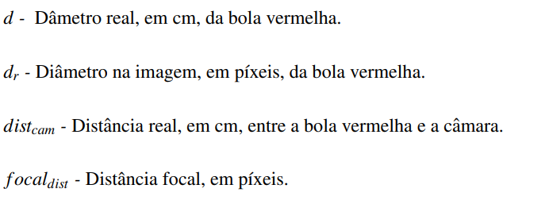
3ª parte

Slide 8
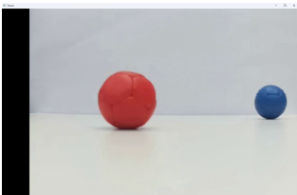
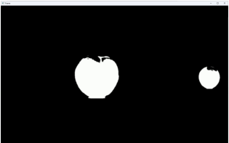
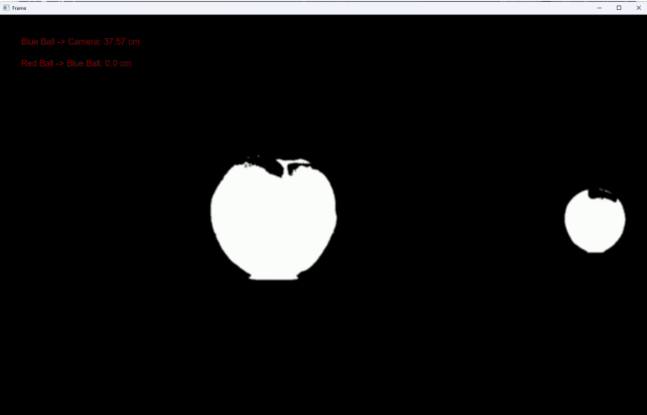
4ª parte
Boccia_video.jpg
Boccia_output_video.jpg

Slide 9
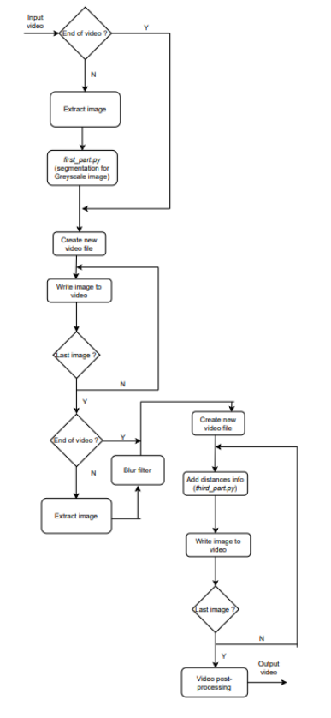
4ª parte

Slide 10
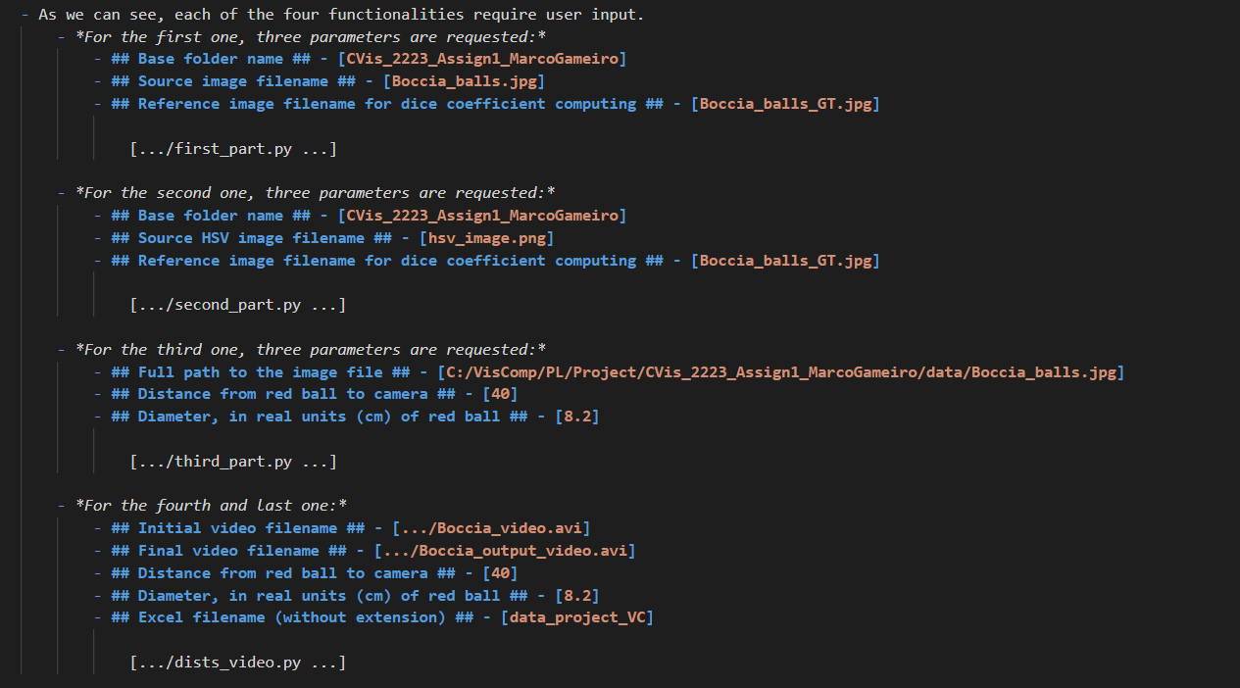
Como executar cada um dos scripts ?

Slide 11
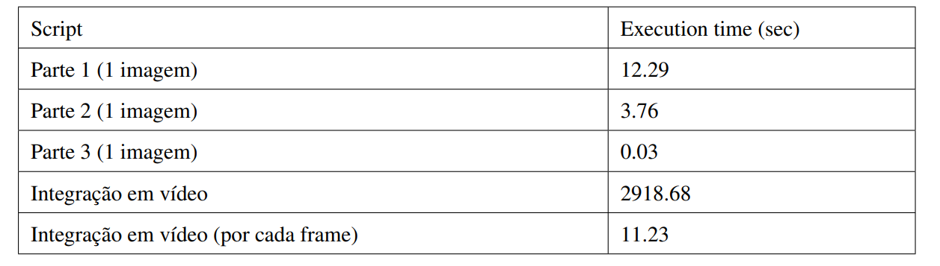
Tempo de execução (para as imagens/vídeo fornecida(o)s)

